Slide 1

CSS (Cascading Style Sheets)

Slide 2

01
02
Giới Thiệu
Cấu Trúc Của CSS
03
04
Tổng Kết
Các Thuộc Tính CSS Phổ Biến

Slide 3

CSS là gì ?
CSS là chữ viết tắt của Cascading Style Sheets, CSS được sử dụng để tìm và định dạng lại các phần tử HTML
CSS có thể hiểu đơn giản là làm cho các phần tử HTML trở nên đẹp hơn

Slide 4
Các Cách Sử Dụng CSS
Inline Style
Internal Style
Exertal Style

Slide 5

Cấu Trúc CSS
Để sử dụng CSS chúng ta sẽ có vùng chọn, sau đó các thuộc tính và giá trị sẽ nằm bên trong cặp dấu ngoặc nhọn
Thuộc tính sẽ có giá trị riêng, giá trị ở đây có thể là dạng số hoặc tên các giá trị có trong danh sách có sẵn của CSS

Slide 6

Nhúng CSS Vào HTML
Đây gọi là inline style cách này thường được áp dụng khi developer muốn đinh dạng thẻ html đó theo một cách đặc biệt
Tuy nhiên nó làm cho source code rối và khó nhìn.
Đây gọi là Internal Style. Chúng ta sẽ khai báo cặp thẻ <style></style> bên trong cặp thẻ <head></head> vào trong cặp thẻ <style></style>chúng ta viết CSS
Đây gọi là exeternal style. Chúng ta tạo ra file css riêng với định dạng đuôi file là .css
Chèn file này bằng thẻ <link /> bên trong cặp thẻ head. Trong đó thuộc tính rel khai báo loại tập tin và href khai báo đường dẫn nhúng tập tin css.

Slide 7


Các loại vùng chọn cơ bản
Vùng chọn dựa vào tên thẻ, nó sẽ chọn toàn bộ các phần tử trên tài liệu HTML dựa vào tên thẻ.
Trong trường hợp trên tất cả nội dung của thẻ h1 sẽ bị thay đổi.
Vùng chọn dựa vào id có nghĩa là chúng ta có thể chọn phần tử cụ thể dựa vào thuộc tính id trong thẻ HTML đó.
Mỗi phần tử html nên có id riêng biệt và không nên trùng nhau
Trong trường hợp trên phần tử HTML nào có id là “post-title” sẽ được CSS.

Slide 8


Các loại vùng chọn cơ bản
Vùng chọn class có thể dược sử dụng cho nhiều phần tử trên một trang HTML. Còn id thì chỉ được sử dụng một lần duy nhất
Trong trường hợp trên bất kỳ phần tử HTML nào có thuộc tính class=“post-content” sẽ được CSS
Kiểu vùng chọn theo thứ cấp có nghĩa là chúng ta có thể css một phần tử con trong một phần tử cha nao đó.
Trong trường hợp trên bất cứ thẻ p nào nằm trong phần tử HTML có id là “main-content” sẽ được CSS

Slide 9
Đơn Vị Trong CSS
Px: Đây là đơn vị được sử dụng trên màn hình hiển thị. Một px sẽ tương đương với một điểm ảnh trên màn hình hiển thị. Chất lượng điểm ảnh thì lại phụ thuộc vào thiết bị.
Pt: Đơn vị point 1 inch = 72 pt
%: là đơn vị tham chiếu tỷ lệ so với phần tử cha của nó
Em: là đơn vị tham chiếu tử lệ so với phần tử cha của nó ví dụ font size của cha là 19px thì 1em của con là 19 px
Rem: là đơn vị tham chiếu tỷ lệ so với phần tử gốc của HTML. Ví dụ font size cho thẻ HTML là 19px thì 1 rem là 19px

Slide 10





Các Thuộc Tính Cho Text
Thuộc tính text-align giúp căn chỉnh lề cho đoạn văn bản (left, right, center, justify)
Thuộc tính này sẽ giúp trang trí lại văn bản hiển thị trên tài liệu (overline, underline, line-through, none)
Thuộc tính này sẽ tạo ra một khoảng trắng bên trái đoạn văn bản. Giá trị là đơn vị đo lường
Thuộc tính text-transform dùng để tùy chỉnh việc chúng ta muốn hiển thị in hoa hay in thường
Thuộc tính text-shadow là tạo độ bóng (color tọa độ x, tọa độ y và dộ mờ)

Slide 11





Trang Trí Font Chữ Cho Văn Bản
Thuộc tính font-family dùng để thiết lập font chữ cho đoạn văn bản
Thuộc tính font-style được sử dụng để thiết lập kiểu dáng của chữ ví dụ như là in nghiêng hay bình thường
Thuộc tính font-weight được sử dụng để thiết lập độ đậm của chữ
Giá trị tăng từ 100 đến 900 số càng to thì càng đâm.
Hoặc chúng ta chỉ truyền giá trị là bold
Color dùng để thiết lập màu của chữ
Thuộc tính font-size dùng để thiết lập kích cỡ chữ trong văn bản

Slide 12
Block và Inline
Một trong những cái khó nhất của CSS đó là CSS Layout. Chúng ta cần xây dựng bố cục cho website dựa trên sử dụng khối và tùy biến các phần tử
Block: nói đến các thẻ HTML có chức năng tạo ra một khu vực hay một khối. Có nghĩa là khi chúng ta khai báo thì nó sẽ được hiển ở mỗi dòng riêng biêt (Bao gồm các nội dung nằm bên trong). Ví dụ thẻ ul, p, ol ,h1, div, …
Inline: nói đến các thẻ HTML khi mà khai báo vào nội dung thì nó vẫn sẽ nằm chung một dòng với các văn bản khác. Ví dụ thẻ <b> <i> <u> <span>
Chúng ta có thể chuyển đổi qua lại giữa block và inline element dựa trên thuộc tính display

Slide 13
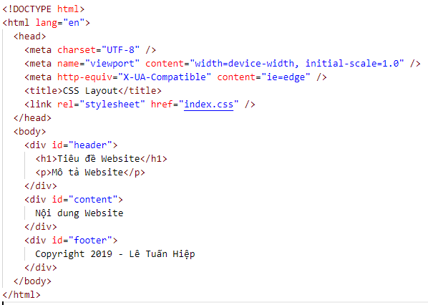
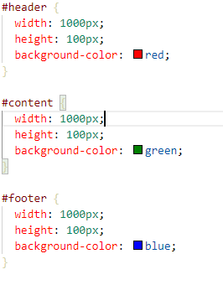
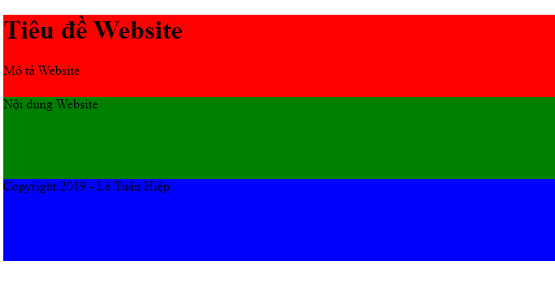
Tạo Bố Cục Cho Website

Slide 14



Box Model
Box Model được sử dụng để mô tả về khoảng cách mà mỗi phần tử trên Website được sở hữu, hay nói cách khác là kĩ thuật tinh chỉnh website
Thuộc tính padding dùng để xác định khoảng cách từ phần content trở ra viền của phần tử
Giá trị được xác định theo tuần tự top right bottom left
Border được sử dụng tạo viền cho phần tử
Thứ tự giá trị là size, type và color
Thuộc tính margin được sử dụng để thiết lập khoảng cách từ border ra ngoài

Slide 15
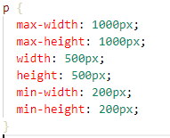
Các Thuộc Tính Tùy Chỉnh Kích Thước
Thuộc tính height dùng để thiết lập chiều cao của một phần tử
Thuộc tính max-height dùng để thiết lập chiều cao tối đa của một phần tử
Thuộc tính max-width dùng để thiết lập chiều rộng tối đa của một phần tử.
Thuộc tính min-height dùng để thiết lập chiều cao tối thiêu của một phần tử
Thuộc tính min-width dùng để thiết lập chiều rộng tối thiểu của phần tử
Thuộc tính width dùng để thiết lập chiều rộng của phần tử

Slide 16
Box Sizing
Thuộc tính Box Model thì sẽ thấy có một đặc điểm khi sử dụng padding và border thì cái khung của phần tử của bạn sẽ bị biến đổi kích thước nếu chúng ta có đặt thêm thuộc tính width và height cho nó. Ví dụ width và height là 500px nhưng nếu thêm padding là 15px thì cái khung sẽ là 530 x 530px
Content-box: giá trị mặc định nghĩa là giá trị width, height chỉ áp dụng cho khu vực nội dung bên trong, không bao gồm padding, border, margin
Border-box: Width và height sẽ bao gồm cho cả phần nội dung, padding và border nhưng không bao gồm margin.
Padđing-box: Width và height chỉ bao gồm nội dung và padding không bao gồm border và margin.

Slide 17
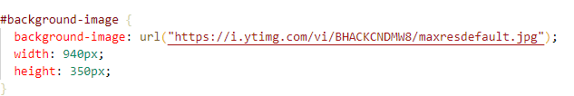

Background
Thuộc tính background có tác dụng thêm màu nền và ảnh nền cho website của chúng ta
Thuộc tính background-color dùng để thiết lập màu nền và giá trị là tên màu hoặc mã màu HEX/RGB
Thuộc tính background-image dùng để thiết lập ảnh nền.
Giá trị nhận vào là đường dẫn tương đối hoặc tuyệt đối của ảnh

Slide 18
Float
Trong thực tế chúng ta cần chia cột trên CSS. Việc chia cột là chúng ta thiết lập những phần tử con trong một phần tử cha nằm trên cùng một hang. Để tiến hành chia cột chúng ta làm những bước sau
Bước 1: Các cột phải luôn có phần tử cha bao bọc
Bước 2: Thiết lập chiều rộng cho phần tử cha
Bước 3: Thiết lập chiều rộng cho các cột. Tổng chiều rộng của các cột phải luôn nhỏ hơn hoặc bằng chiều rộng của phần tử cha
Bước 4: Nên sử dụng box-sizing: border-box để tính toán kích thức chính xác
Bước 5: Sử dụng thuộc tính float để đưa cột sang bên trái hoặc bên phải.
Bươc 6: Thực hiện việc clear: float

Slide 19
Float
Có một vấn đề khi sử dụng float . Khi chúng ta cho toàn bộ các phần tử trong một ocntianer float hết thì có nghĩa là container cũng sẽ hiển thị bao bọc xung quanh các phần tử được float sinh ra lỗi giao diện. Chính vì vậy chúng ta nên clear float
Cách 1: Sử dụng thẻ div trống và chúng ta sử dụng thuộc tính clear: both;
Cách 2: Sử dụng thuộc tính overflow: auto; trong container

Slide 20
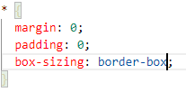
Reset CSS
Mặc định trình duyệt đã thiết lập các giá trị width, height, padding, margin, …. Và đối với mỗi trình duyệt khác nhau thì các giá trị này là khác nhau chính vì thế chúng ta nên reset css

Slide 21

CSS Cho Danh Sách
Mặc định chúng ta có unordered list, ordered list, description list. HTML sẽ trên dựa quy tắc của từng loại danh sách mà hiển thị cho đúng. Tuy nhiên, chúng ta có thể sử dụng CSS để tùy chỉnh lại
Thuộc tính list-style-type: thay đổi loại hiển thị của danh sách
Thuộc tính list-style-position: Tùy chỉnh vị trí hiển thị các dấu đầu dòng của mục con nằm bên trong danh sách hoặc bên ngoài danh sách
Thuộc tính list-style-image Sử dụng hình ảnh làm các dấu đầu dòng cho danh sách.

Slide 22
Display
Để chuẩn một phần tử đang từ block element sang inline element và ngược lại thì chúng ta sẽ sử dụng thuộc tính display.
Thuộc tính inline: Chuyển phần tử về hiển thị trên cùng một hàng
Thuộc tính inline-block: Chuyển phần tử về hiển thị trên cùng một hàng nhưng nó vẫn thừa hưởng các đặc tính của block như có thể tùy chỉnh kích thước, background, …
Thuộc tính block: Chuyển phân tử vè hiển thị theo kiểu block
Thuộc tính list-item: Chuyển phần tử về dạng danh sách để có thể sử dụng list-style
Thuộc tính none: Ẩn phần tử không cho hiển thị.

Slide 23
Position
Trong thực tế khi chúng ta di chuyển bất kỳ phần tử nào bằng thuộc tính margin và model thì các thành phần bên cạnh sẽ bị ảnh hưởng. Chính vì vậy, chúng ta nên sử dụng thuộc tính position. Thuộc tính position sẽ giúp chúng ta tùy chỉnh khu vực hiển thị cho phần tử
Thuộc tính relative: Dùng để thiết lập một phần tử sử dụng các thuộc tính position mà không làm ảnh hưởng đến việc hiển thị ban đầu
Thuộc tính absolute: Dùng để thiết lập vị trí của một phần tử nhưng nó sẽ luôn nằm trong một phần mẹ đang là relative
Thuộc tính fixed: Hiển thị luôn đi theo trình duyệt khi cuộn trang
Thuộc tính static: đưa phân từ vè hiển thị theo kiểu mặc định
Sau khi thiết lập thuộc tính position, chúng ta có thể sử dụng các thuộc thính căn chỉnh vị trí như là top, bottom, left, right.

Slide 24

Thanks
Does anyone have any questions?
henrye.developer@gmail.com
0977668995

